Slide 1
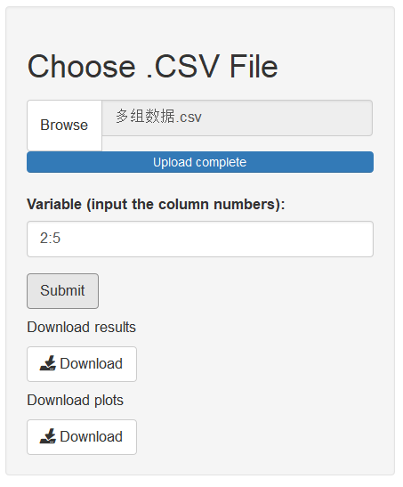
界面介绍
相关性分析
导入数据
变量列数
点击查看结果
下载结果
下载图片

Slide 2
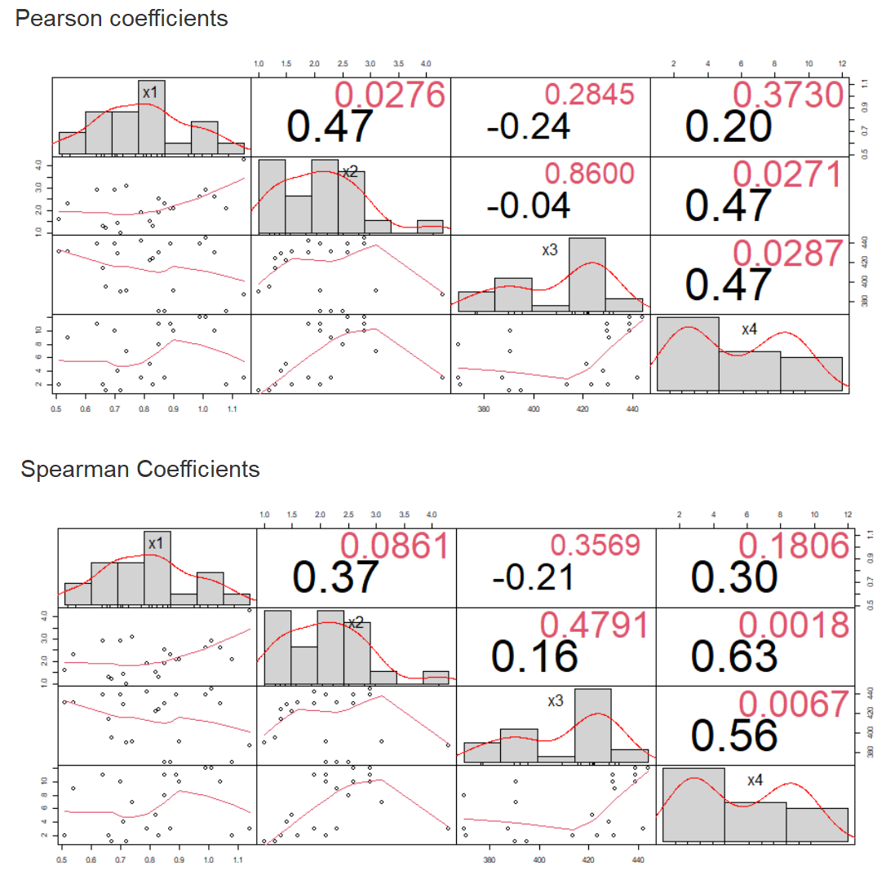
P值
相关系数

